Slide 1
第三章 线性方程组
高斯消元法
对线性方程组施行初等变换后，
新方程组与原方程组同解
定理
初等行变换
增广矩阵
阶梯型矩阵

Slide 2
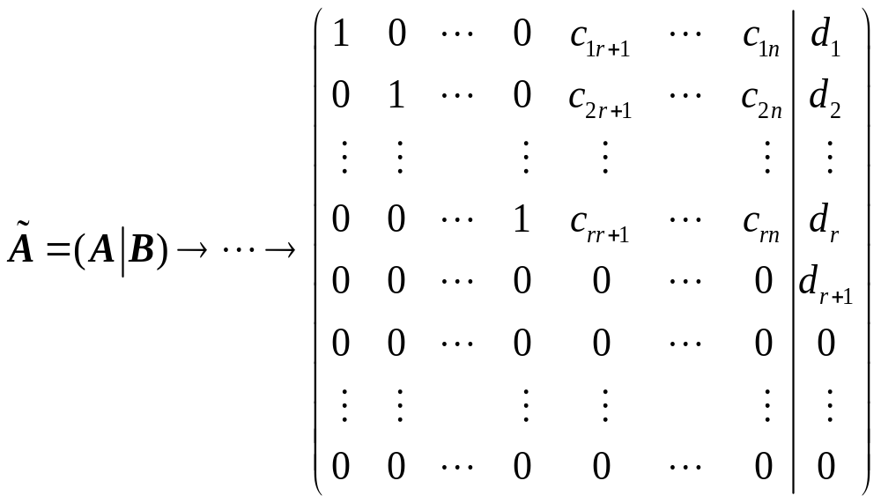
与方程组
比较

Slide 3
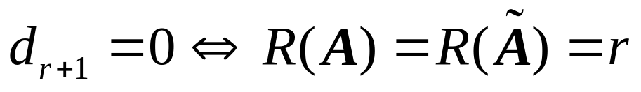
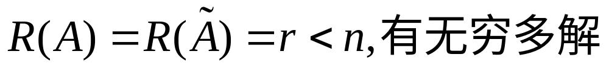
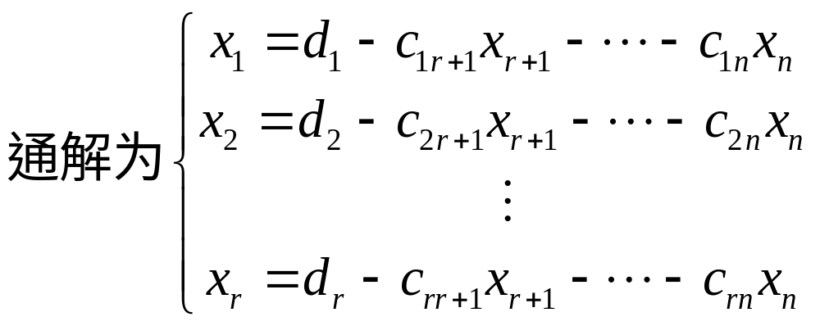
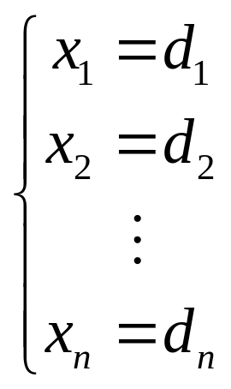
方程组有解
r=n时，方程有唯一解

Slide 4

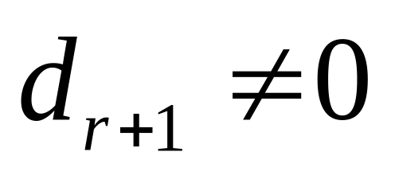
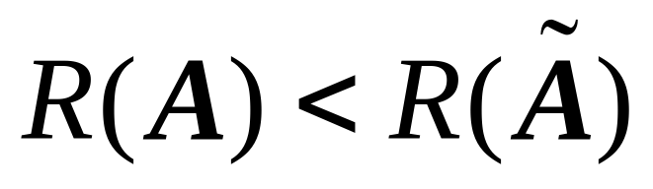
定理3.2
线性方程组解的情形
无解

Slide 5
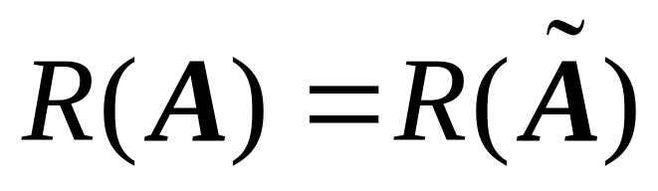
线性方程解的情形
线性方程组解的情形
定理3.2
无穷多解
有解
唯一解
<n
=n

Slide 6
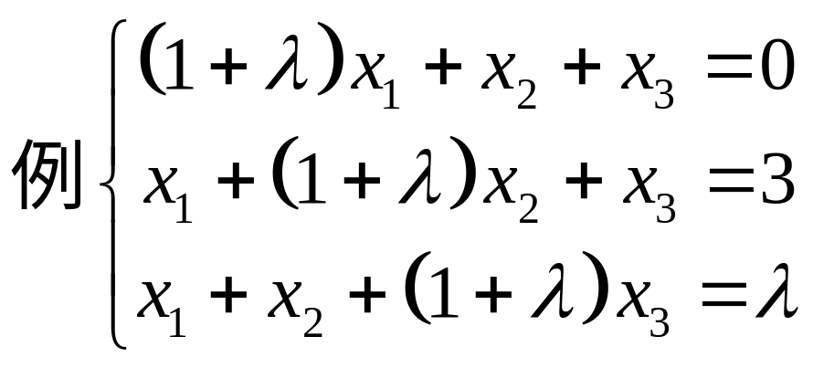
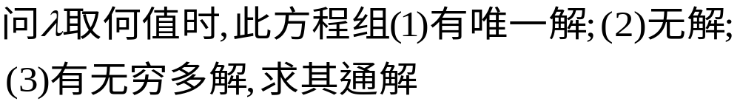
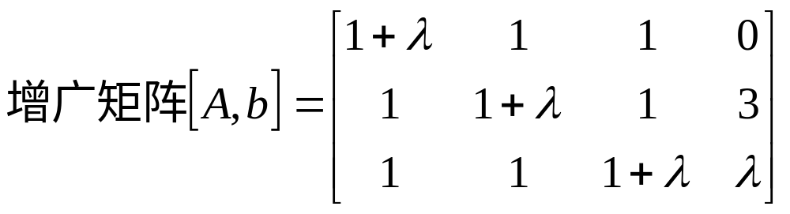
解

